Slide 1


KEEP IT!

Slide 2

Content
Problem
Purpose
Solve a problem
Program
Features/Limitations
Referents
Groups

Slide 3
Problem
เนื่องจากผู้คนส่วนใหญ่ประสบปัญหาในเรื่องความจำ ส่วนใหญ่มักจะลืมคำศัพท์ง่ายๆ หรือ ไม่รู้คำศัพท์นั้นๆ แต่บางครั้งก็ใช้เวลานาเกินไปที่จะค้นหาความหมายของมัน Keep it! จึงเป็นโปรแกรมที่พัฒนาขึ้นมาเพื่อช่วยปัญหาเหล่านี้

Slide 4
purpose
เพื่อช่วยพัฒนาสมองในด้าน การท่องจำไม่ว่าจะเป็นคำศัพท์ หรือ คำถามต่างๆ นอกจากนี้ยังสามารถใช้เวลาว่างให้เกิดประโยชน์

Slide 5
Solve a problem
ตั้งปัญหาและออกแบบโปรแกรมที่จะพัฒนา
ศึกษาหาข้อมูลและวางแผนงาน
ออกแบบและเขียนอัลกอริทึม
ทดสอบการทำงานของอัลกอรึทึ่ม
ออกแบบและสร้าง User interface
ทดสอบโปรแกรม
นำเสนอ

Slide 6
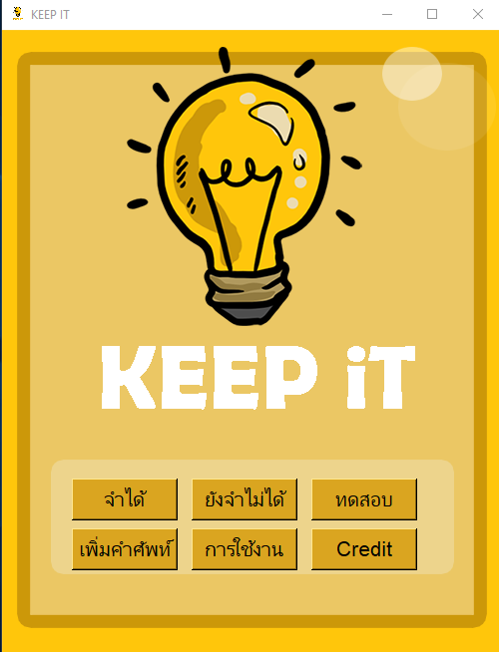
Program
หน้า HOME

Slide 7
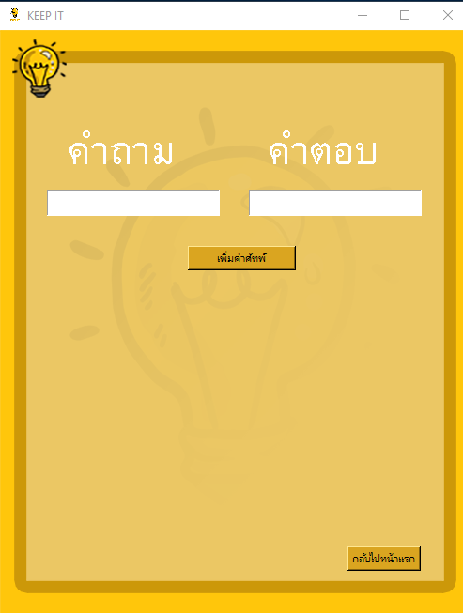
Program
หน้า
เพิ่มคำศัพท์

Slide 8
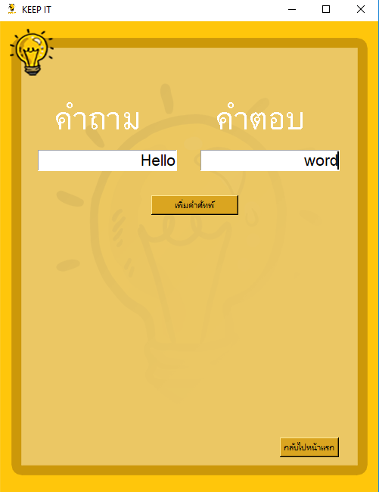
Program
หน้า
เพิ่มคำศัพท์

Slide 9
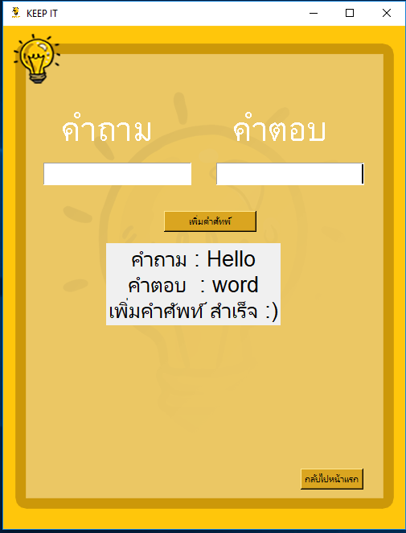
Program
ถ้าเพิ่มคำศัพท์ได้

Slide 10
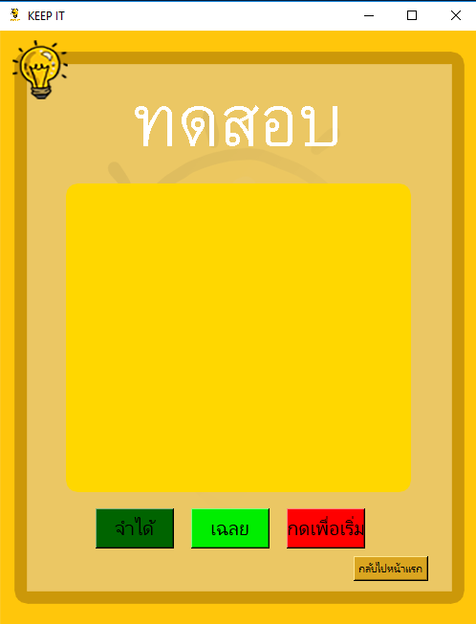
Program
หน้าแสดงผลเมื่อเริ่มเกม

Slide 11
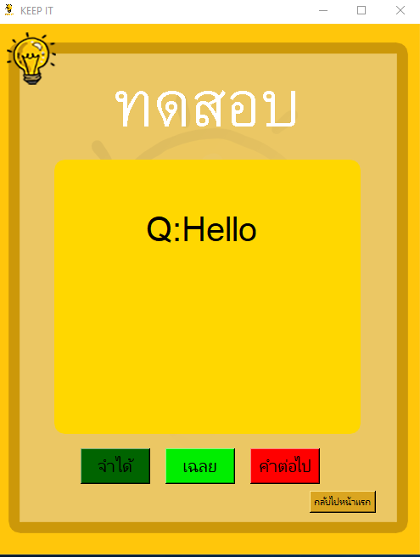
Program
กดเริ่ม

Slide 12
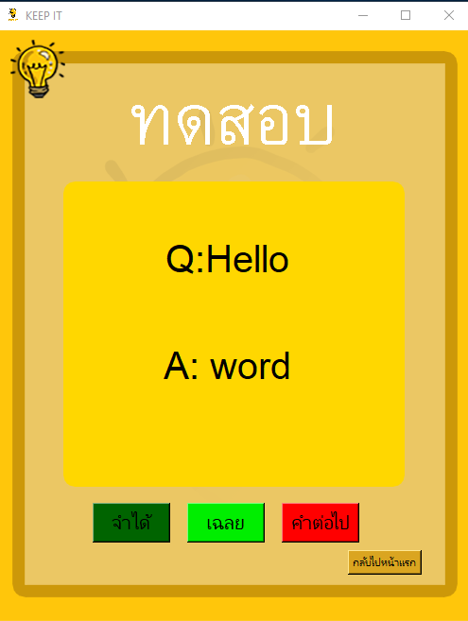
Program
กดเฉลย

Slide 13
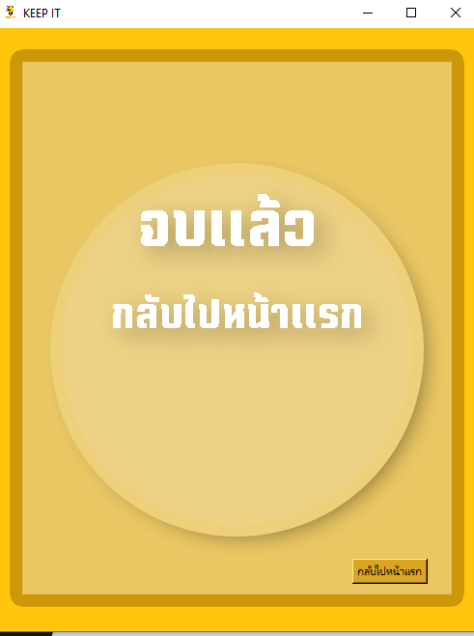
Program
เมื่อ คำศัพท์ หมด

Slide 14
Features/Limitations
ใช้งานง่าย
ไม่จำกัดเวลาในการใช้ ทำให้ผู้เล่นไม่รู้สึกกดดันมากเกินไป
สามารถป้อนคำศัพท์ได้หลากหลายภาษา
ได้ทดสอบความจำของผู้เล่น
ไม่สามารถเพิ่มคำถามแล้วเล่น ต้องเพิ่มคำถามแล้วรีสตาร์ทโปรแกม
ถึงจะเล่นได้

Slide 15
THANK YOU.

